Slide 1

Veeam Availability Suite v10 소개 자료
Veeam Software Korea
Sales.Korea@veeam.com, 2020.03

Slide 2




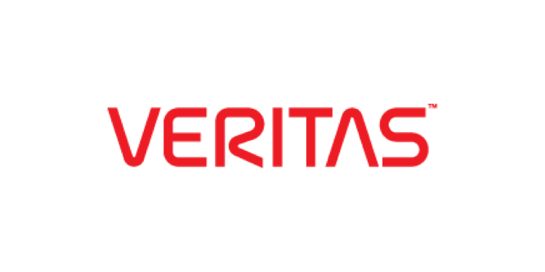

하이브리드 클라우드에 최적화된 제품
하이브리드 클라우드 환경의 OS/DB 단일 제품으로 보호, 가상화 및 클라우드로 손쉬운 전환,
백업 시간 단축 및 복구 시간 최소화로 고객의 업무 연속성 보장
이제는 하이브리드 클라우드 시대!
48분기 연속 성장
~ 2000
~ 2010
~ 2019
2019 +
Unix
Unix
가상화
가상화
클라우드
x86
물리환경
물리환경
Unix
클라우드
451 Research, 69% of enterprises will have hybrid IT environments by 2019, https://451research.com/images/Marketing/press_releases/Pre_Re-Invent_2018_press_release_final_11_22.pdf

Slide 3
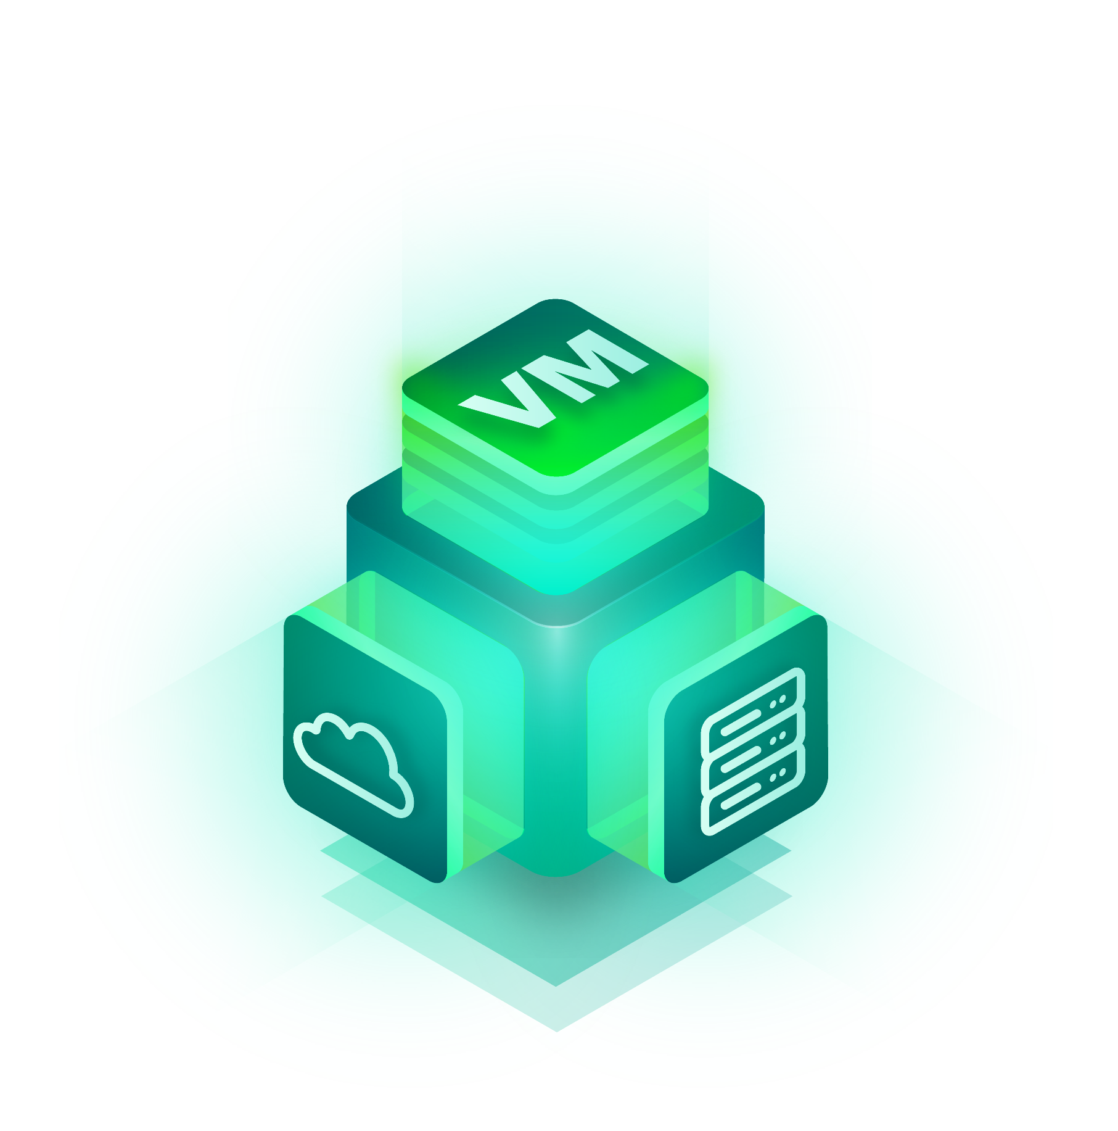

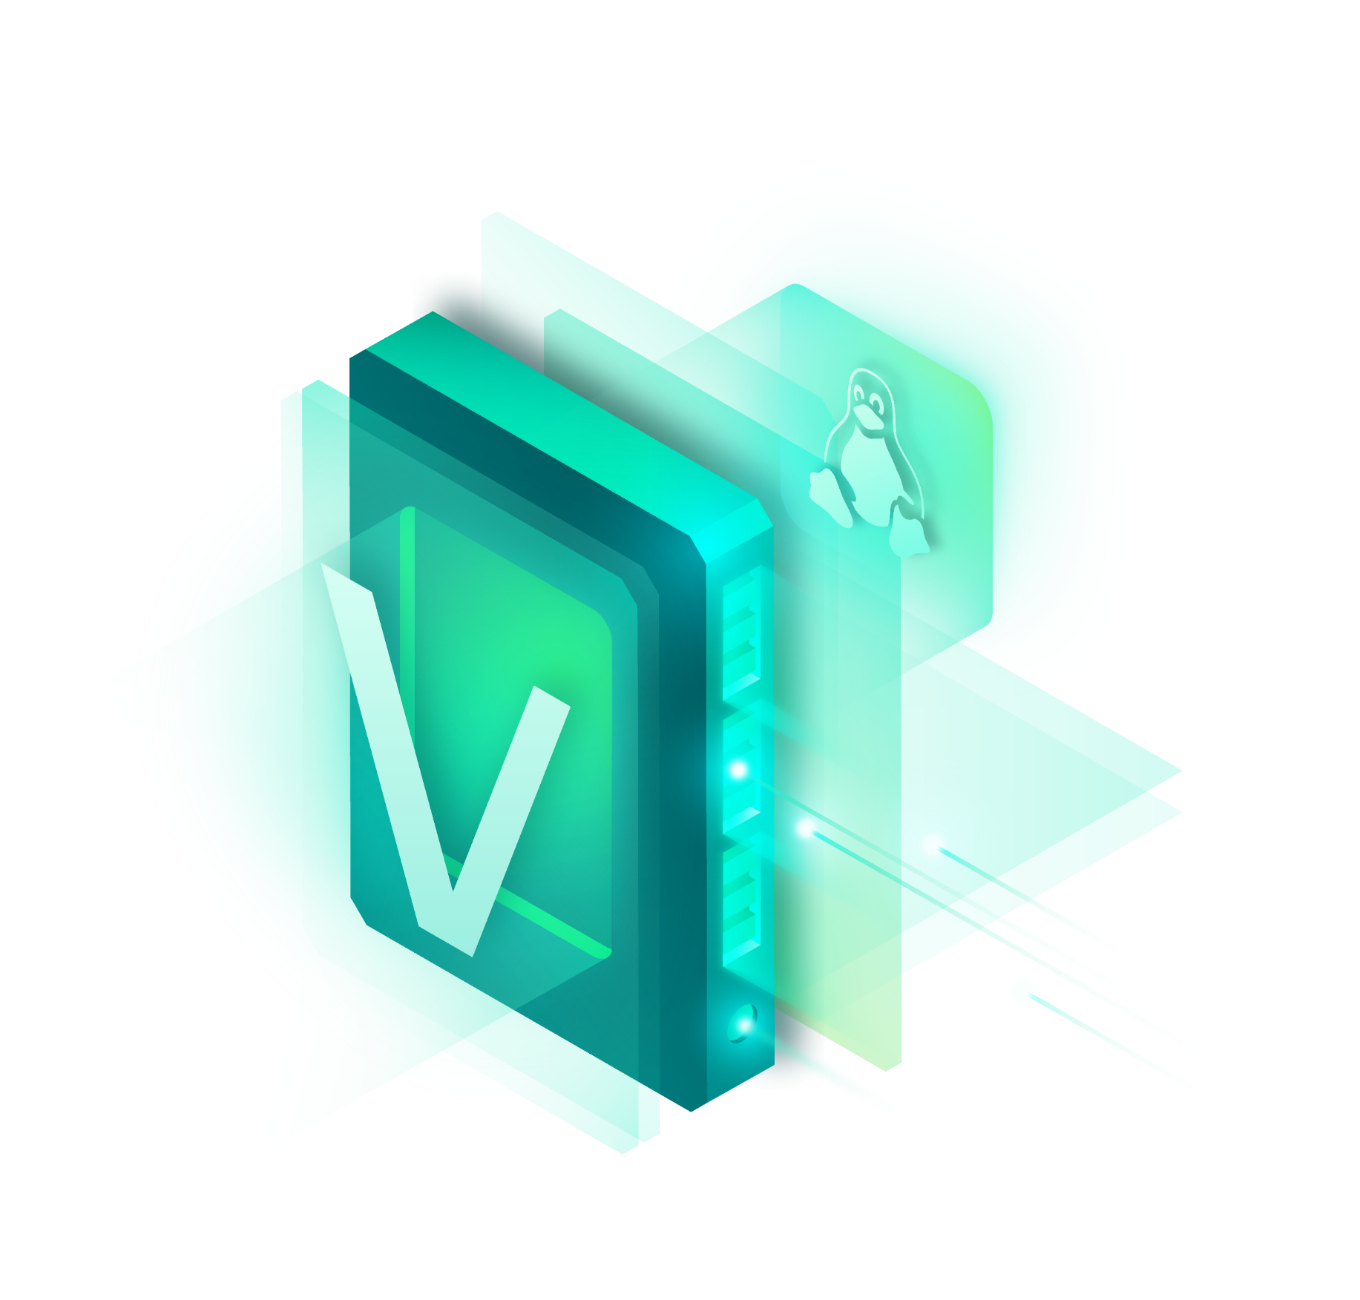
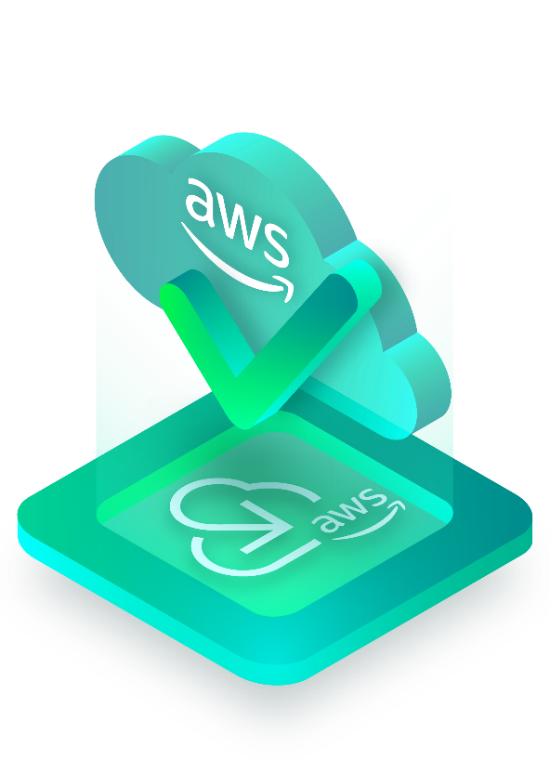
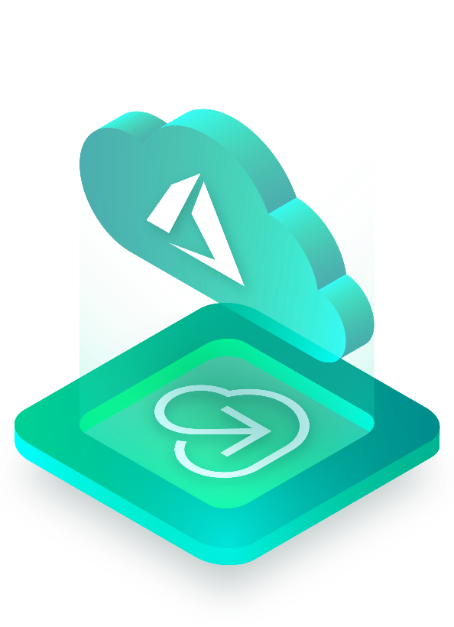

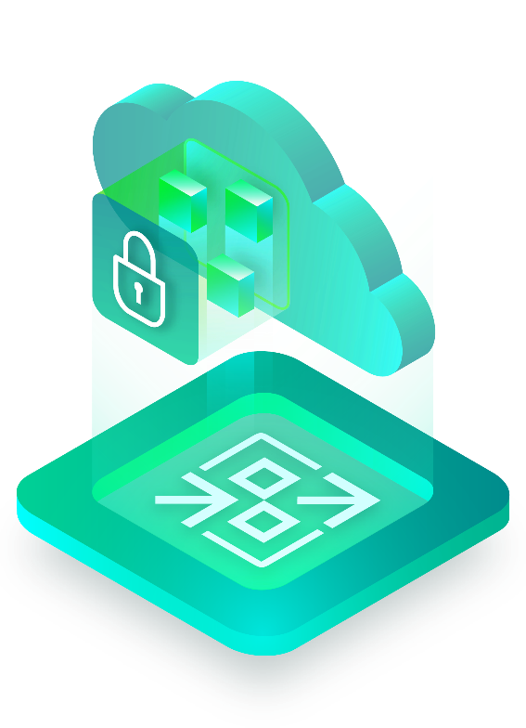

주요 하이라이트 RTPO 15분 이내
가상화
에이전트리스 백업/복구
APP/DB 자동 인지
VM 즉시 서비스
모니터링
가상화 (VMware,Hyper-V)
백업 환경
글로벌 가상화 백업 시장 1위¹
유럽 백업 시장 1위²
글로벌 백업 시장 3³
물리서버(Window, Linux)
이미지기반 OS/DB 백업
APP/DB 자동 인지
VM으로 즉시 서비스
퍼블릭 클라우드
손쉬운 마이그레이션
백업/DR 구성
데이터 불변성
랜섬웨어로부터 100% 데이터 보호
NAS 백업
고속의 백업(NFS, SMB)
스캔 타임 최소화
NDMP 미사용
Veeam is now the clear market leader, Veeamhttps://go.veeam.com/industry-highlights
IDC Report: Veeam is #1 in EMEA by revenue and unmatched 20.8% market share and YoY growth, https://www.veeam.com/wp-idc-semiannual-software-tracker-report-emea.html
Veeam Achieves Market-Leading Revenue Growth in 2H 2017, https://www.veeam.com/executive-blog/idc-report-2017-market-share-growth.html

Slide 4
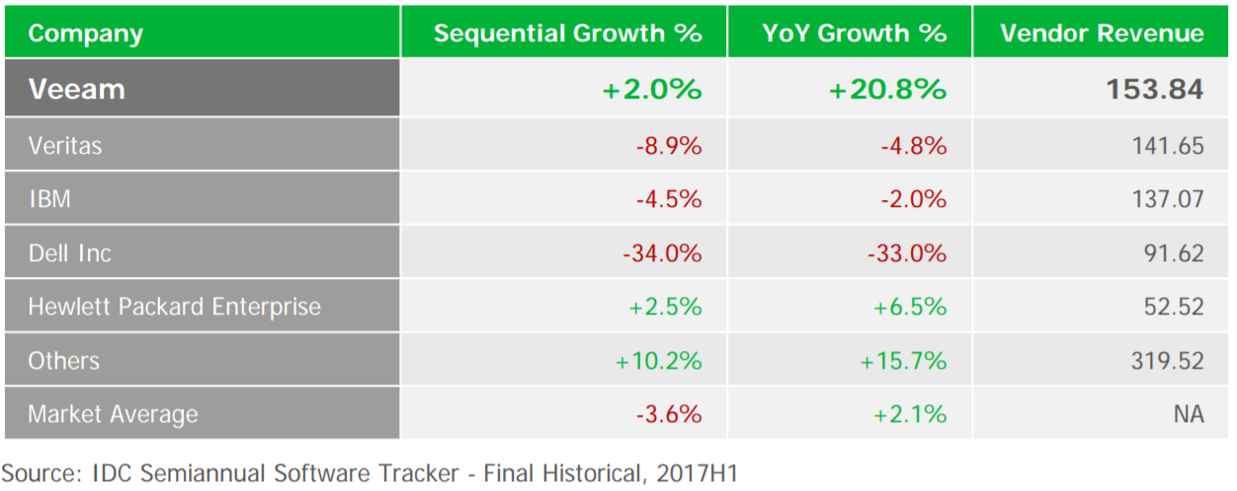
신뢰할 수 있는 선도 기업
빔 소프트웨어는 유럽시장 1위¹, 전세계 3위²의 백업 및 복구 데이터 관리 솔루션
Others
21%
Veritas
24%
Commvault
9%
DELL
17%
IBM
14%
Veeam
15%
IDC Report: Veeam is #1 in EMEA by revenue and unmatched 20.8% market share and YoY growth, https://www.veeam.com/wp-idc-semiannual-software-tracker-report-emea.html
Market Share: Enterprise Infrastructure Software, Worldwide, 2018”, April 2019

Slide 5
하이브리드 클라우드에 최적화된 제품
하이브리드 클라우드 환경에서 OS, DB, 가상화 등 모든 플랫폼을 단일 제품으로 지원하는
유일한 클라우드 데이터 관리 솔루션
제조사 | 물리환경(온 프레미스) 백업 |  |  | 프라이빗, 퍼블릭 클라우드 백업
 | DB 백업 | File 백업 | OS 백업 | VMware, Hyper-V, AHV | AWS, Azure
베리타스 | Netbackup |  | 솔루션 없음/약함¹ | 솔루션 약함
EMC | Networker / Avamar |  | 솔루션 없음² | 솔루션 약함
IBM | Spectrum Protect |  | 솔루션 약함³ | 솔루션 약함
빔 소프트웨어 | Veeam Backup & Recovery⁴ – 물리환경에서 클라우드까지 모든 플랫폼 통합 지원
아크로니스 | 솔루션 없음/약함⁵ |  | Backup | 솔루션 약함
아크서브 | 솔루션 없음/약함⁶ |  | UDP | 솔루션 약함
베리타스는 OS 백업을 위해 VSR 제품을 보유하고 있으나 윈도우에서만 사용 가능. 리눅스용 제품도 있으나 호환성과 기능이 상당히 떨어짐. 유닉스에 대한 부분은 솔루션 없음
EMC는 자체적으로 OS 백업 솔루션이 없으며 Networker/Avamar는 DB와 File 백업까지만 가능. OS 백업을 위해서는 별도의 전문 솔루션을 구매해야함
IBM은 유닉스와 윈도우를 지원하는 OS 백업 기능이 제품 포트폴리오에 있기는 하나 제품에 이슈가 많아서 도입사례가 거의 없음. 가상화를 위한 Spectrum Protect Plus가 출시되었으나 기능이 약함
빔 소프트웨어는 DB, File, OS 백업의 모든 영역에 대해서 유닉스, 리눅스, 윈도우를 지원함. 하나의 에이전트, 한번의 백업으로 DB, File, OS의 다양한 복구 시나리오 가능
아크로니스는 유닉스 백업 지원 제품이 없음. 윈도우 OS 백업과 일부 리눅스 OS 백업, 가상화만 지원
아크서브는 유닉스 백업 지원 제품이 없음. 윈도우 OS 백업과 일부 리눅스 OS 백업, 가상화만 지원

Slide 6


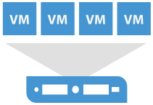
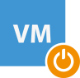

가상환경 기능 요약
가상화 환경에서 에이전트리스 기반의 모든 백업 및 복구를 제공하며, 수분 이내에 즉시 VM 서비스 재개 및 VM/디스크/파일/DB 단위의 세분화된 복구를 통해 업무 연속성을 보장
전 과정 에이전트리스 방식!
빔 백업
마스터 서버
서비스 재개
Failback
Failover
Near CDP
환경: | VMware, Hyper-V
기능: | VM 전체 이미지 복구
방식: | 에이전트리스
장점: | 장애시 가장 최근의 VM 복구
경쟁사와의 비교:
V사 가능 E사 가능 C사 가능
환경: | VMware, Hyper-V
기능: | VM으로 파일복구
방식: | 에이전트리스
장점: | 1-2분의 짧은 RTO
경쟁사와의 비교:
V사 불가 E사 불가 C사 불가
환경: | VMware, Hyper-V
기능: | Oracle, MSSQL 시점복구 및 MSSQL 테이블 복구
방식: | 에이전트리스
소요시간: | 최소 1-2분
경쟁사와의 비교:
V사 불가 E사 불가 C사 불가
환경: | VMware, Hyper-V
기능: | 장애 시 백업본으로 즉시 서비스
방식: | 에이전트리스
소요시간: | 최소 1-2분
경쟁사와의 비교:
V사 불가 E사 불가 C사 불가
환경: | VMware, Hyper-V
기능: | VM 실시간 복제
방식: | 에이전트리스
소요시간: | 최소 15분
경쟁사와의 비교:
V사 불가 E사 불가 C사 불가
환경: | VMware, Hyper-V
기능: | 가상환경 최적화 모니터링 및 리포팅
방식: | 에이전트리스
소요시간: | 최소 1-2분
경쟁사와의 비교:
V사 불가 E사 불가 C사 불가

Slide 7

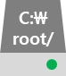



물리환경 기능 요약
윈도우와 리눅스 물리환경에서의 OS와 DB(오라클 RMAN, SAP Hana)에 대한 블록 기반 이미지 백업을 통합 지원하며 장애 시 백업본으로 즉시 서비스 재개하여 복구 시간을 15분 이내로 최소화
빔 백업
마스터 서버
서비스 재개
클라우드
DR 서비스
OS BMR
복구
환경: | 물리환경
기능: | DB, File 단위 복구
방식: | 에이전트
장점: | 필요한 부분만 복구하여 다운타임 단축
경쟁사와의 비교:
다른 V사 N제품 가능 E사 가능 C사 가능
환경: | 물리환경
기능: | OS BMR 복구
방식: | 에이전트
장점: | 랜섬웨어/장애시 OS 재설치 불필요
경쟁사와의 비교:
다른 V사 N제품 불가 E사 불가 C사 불가
환경: | 물리환경
기능: | 장애시 백업본으로 즉시 서비스
방식: | 에이전트
장점: | 장애시 1-2분내로 서비스 재개
경쟁사와의 비교:
다른 V사 N제품 불가 E사 불가 C사 불가
환경: | 물리환경
기능: | 마이그레이션 자동화 (P2V, P2C, V2P, C2P)
방식: | 에이전트
장점: | 비용과 시간 인재 가능성 제거
경쟁사와의 비교:
다른 V사 N제품 불가 E사 불가 C사 불가
환경: | 물리환경
기능: | 장애 시 백업본으로 클라우드 복구 수행
방식: | 에이전트
장점: | 장애 시 클라우드 에서 즉시 복구
경쟁사와의 비교:
다른 V사 N제품 불가 E사 불가 C사 불가
환경: | NAS 공유폴더
기능: | NAS 백업
방식: | 에이전트리스
장점: | 2-10배 향상 초고속 대용량 백업
경쟁사와의 비교:
다른 V사 N제품 약함 E사 약함 C사 약함

Slide 8








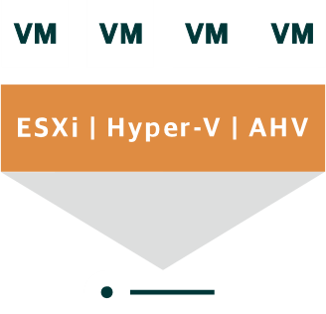




데이터 소산(백업 데이터 복제)
Veeam은 물리 서버 및 가상화 시스템을 통합하여 데이터를 보호할 뿐만 아니라 재해복구 시스템, 백업의 원격지 자동 소산, 장기보관(ex. Tape), Cloud로의 백업 및 소산, 등 완벽한 데이터 보호가 가능한 솔루션입니다. 이를 통해 비즈니스 가용성을 극대화
Backup Copy
다양한 장치 지원
Windows, Linux 서버
NAS
중복제거 어플라이언스 (EMC Datadomain, HPE Storeonce, Quantum DSXi, Exagrid)
Tape (LTO3 이상)
클라우드 스토리지 (AWS, Azure, S3 호환 스토리지)
일일 변경된 데이터만 원격지 복사
손쉬운 백업 DR 구성
복사 데이터에 대한 별도 보관 주기 설정
(주, 월, 년 보관 주기 설정)
Backup Copy
AWS, Azure,
IBM Cloud
주센터 백업
Repository 서버
Backup Copy
Backup Copy
운영 환경
DR 센터 백업
Repository 서버
Tape

Slide 9
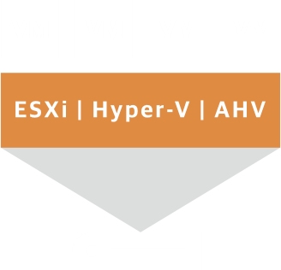



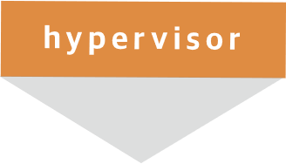






고급 복구 기능 - 즉시 복구(Instant VM Recovery)
백업 및 복제된 모든 데이터는 VMware로 수분 이내 VM 서비스 즉시 재개하여, RTPO 최소화
수분 이내 VM
즉시 가동!!!
vPower®
압축 및 중복제거 데이터
온라인 마이그레이션
운영 스토리지
백업 및 복제 저장소
Notes:
#MASTER DECK INFO: <Information about this slide>
#VERSION: 2019/07/31
#EDITS: <What’s changed>

Slide 10



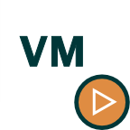



고급 복구 기능 - AWS 와 Azure로 직접 복구
모든 백업 및 복제 데이터를 AWS, Azure로 손쉬운 자동 변환 제공하며, 이를 통해 퍼블릭 클라우드를 저렴한 비용으로 DR 센터로 활용
주 센터
네트웍 확장 구성
Direct Restore to Microsoft Azure / Amazon AWS
임시 사무실
백업 저장소
복구된 VMs
백업 데이터를 Amazon S3 또는 Microsoft Blob Storage로 업로드합니다.
Amazon에 업로드된 백업 데이터는 S3에 원시 형식으로 저장됩니다.
Azure에 업로드된 백업 데이터는VHD 형식으로 변환되어 Blob 스토리지에 업로드 됩니다.
공용 클라우드 작업 내에서는 Veeam 소프트웨어가 필요하지 않습니다.
Notes:
#MASTER DECK INFO: <Information about this slide>
#VERSION: 2019/07/31
#EDITS: <What’s changed>
1) Veeam Backup & Replication (VBR), Veeam Agents for Windows and Linux put backups into VBR repository;
2) Direct Restore to Microsoft Azure (DR2MA): VBR converts backup file and puts data into Azure storage;
3) DR2MA: VM is created in Azure and powered on immediately. VM operates in Azure network;
4) Veeam Powered Network (Veeam PN): Veeam PN extends Azure network to main office network by creating a virtual private network (VPN) tunnel between them

Slide 11
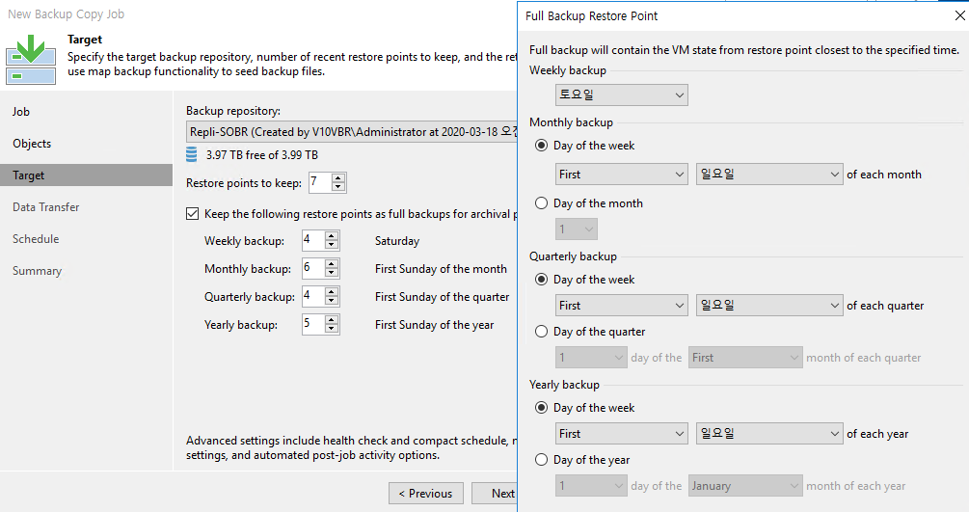
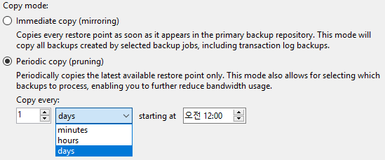


백업 데이터 복제 수행 방식 및 보관 주기
손쉽게 백업 데이터 사본 생성(복제) 및 보관 주기 설정
Backup Copy
Immediate Copy
백업 완료 후 즉시 백업 사본 생성
Periodic Copy
특정 시간 단위 반복 수행
시작 시간 설정
분, 시간, 일
복사 데이터에 대한 별도 보관 주기 설정
주, 월, 년 보관 주기 설정
Immediate Copy(Mirroring)
백업 완료 후 즉시 수행
백업
Backup Copy
운영서버
주센터 백업
Repository 서버
원격지 백업
Repository 서버
Periodic Copy(Pruning)
특정 시간 단위 수행
백업
Backup Copy
운영서버
주센터 백업
Repository 서버
원격지 백업
Repository 서버

Slide 12

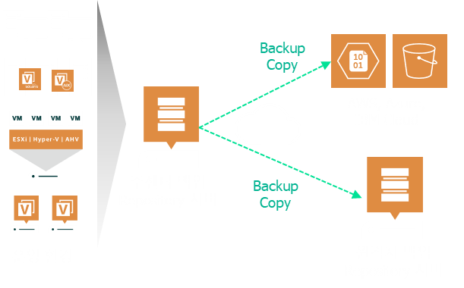

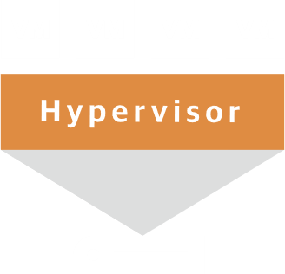



백업 데이터 사본으로부터 손쉬운 복구
주 센터 재해 발생 시 Veeam 소프트웨어는 별도의 카탈로그 재생성 없이 데이터 사본을 즉시 사용함으로써 DR 구성에 최적화
Backup Copy 복구
데이터 사본을 통한 복구
VM으로 수분 이내 즉시 복구 (VMware, Hyper-V)
개별/폴더 단위 복구
어플리케이션/데이터베이스 복구
퍼블릭 클라우드 VM으로 자동 복구 (AWS, Azure)
주센터 장애 시 별도의 작업 없이 즉시 백업 데이터 사본 사용
타사의 경우 카탈로그 재생성 작업 필요
저비용 손쉬운 DR 구성 (퍼블릭클라우드, DR)
RTO 15분 유지
AWS, Azure VM으로 복구
복구
복구
가상화로 15분 이내 즉시 VM 복구
파일, DB, BMR 복구

Slide 13





차세대 즉시 복구 엔진
Any 데이터 to vSphere로 수분 이내 즉시 복구
물리 서버
클라우드 VMs
vSphere
DR 및
마이그레이션
VMs
모든 Veeam 백업으로부터 다중 VM들을 동시에 VMware vSphere로 즉시 복구
Notes:
Veeam은 추가 데이터 복구 및 이식성 옵션을 제공하여 Veeam 백업 (Veeam이 개척 한 기술)을 즉시 복구하여 속도와 확장성을 확장하여 가동 중지 시간 RTPO를 최소화합니다.
복잡한 사전 설정없이 모든 Veeam 백업을 VMware vSphere로 복구 할 수 있습니다.
Microsoft Hyper-V, 클라우드 VM, 물리적 서버 및 워크 스테이션 백업이 지원되어 데이터를 복구하거나 마이그레이션 할 때 필요한 속도와 유연성을 제공합니다.
데이터 관리 시장에서 가장 진보된 Instant VM Recovery 기술을 사용하여 여러 VM의 즉각적인 복구를 한 번에 시작할 수 있으므로 마이그레이션에 완벽한 솔루션이 되거나 다중 서버 응용 프로그램을 온라인으로 빠르게 복구 할 수 있습니다.
다음을 포함한 기능을 활용하십시오.
복구 시간이 최대 5 배 증가하여 모든 데이터, 애플리케이션 또는 위치에 대한 RTO (복구 시간 목표)를 충족하십시오.
Instant VM 디스크 복구를 통해 매우 큰 VM에 필요한 개별 디스크만 복원하여 복구 공간을 줄입니다.
여러 VM의 즉각적인 복구를 통해 복구 및 마이그레이션 작업과 관련된 서비스 다운 타임이 줄어 듭니다.

Slide 14




가상화 복제 구성(VMware, Hyper-V)
Veeam은 Data Mover Service를 통해 가상화 환경의 VM단위로 Near CDP 복제 구성을 제공하며, 동일 센터 또는 DR의 VMware로 손쉽게 복제 수행
백업서버
동일센터 VM 복제
내용/원리
Near CDP VM 복제
1-Click Failover
다양한 Failover 기능 제공
운영 VM로 손쉬운 Failback 기능
CBT를 이용한 최소 데이터만 전송
어플리케이션 정합성 자동 유지
백업 데이터를 통한 데이터 복제 기능 추가 제공
다양한 복제 지원 (VM->VM, VM->백업->VM, VM->백업->백업 사본->VM)
Benefit
별도의 라이선스 필요 없음
소비용으로 재해복구 환경 구축
데이터 가용성 극대화
VMware|Hyper-V 환경 지원
VM
VM
VM
VM
Data Mover
VM
VM
VM
VM
ESXi | Hyper-V
ESXi | Hyper-V
원본 호스트
Proxy 서버
복제 호스트
백업서버
원격지 VM 복제
VM
VM
VM
VM
Data Mover
Data Mover
VM
VM
VM
VM
ESXi | Hyper-V
ESXi | Hyper-V
원본 호스트
Proxy 서버
Proxy 서버
복제 호스트

Slide 15


VM 복제
VM을 1:1 맵핑하여 Near-CDP VM 복제 수행
VM
VM
VM
VM
VM
VM
VM
VM
ESXi | Hyper-V
ESXi | Hyper-V
1:1 VM 맵핑
VM 자체 스냅 생성 및 버전 관리
Near-CDP RPO 유지 및 CBT 완벽 지원
수 분 이내 RTO 유지 (VM 자체 부팅 시간)
Notes:
Click #1: Initial replica restore point (could have been created using seeding or mapping)
Click #2: Second replica job run, only incremental changes
Click #3: Third replica job run, only incremental changes
CBT = Change Block Tracking
Near-CDP = Near-Continuous Data Protection
VMware to VMware or Hyper-V to Hyper-V, no hypervisor crossing.

Slide 16
페일오버
GUI에서 페일오버 실행을 통한 복제된 VM의 즉시 가동으로
데이터 및 어플리케이션 서비스 즉시 재개
수 분 이내 즉시
VM 가동
VM
VM
VM
VM
VM
VM
VM
VM
ESXi | Hyper-V
ESXi | Hyper-V

Slide 17
페일백
복제 VM으로 운영 중 주센터 문제 해결 후 페일백 수행을 통해
원본 VM에 손쉽게 변경 데이터 동기화
데이터 동기화
VM
VM
VM
VM
VM
VM
VM
VM
ESXi | Hyper-V
ESXi | Hyper-V

Slide 18

최적 구성안 (백업 + DR)
주센터에 구성된 백업 서버에서 백업된 VM 및 물리 서버를 원격지에 백업본을 복제하여 재해 상황에서의 대비가 가능합니다. 장애 및 재해 발생 시 복제 데이터를 VM으로 즉시 서비스하여 운영을 재개합니다. (1)
Veeam은 원격지의 Hypervisor로 VM을 Near CDP 복제하여 VM 및 Hypervisor 장애 시 즉각적인 서비스가 가능합니다. (2)
2-1. VM 복제
VM
VM
VM
VM
VM
VM
VM
VM
ESXi | Hyper-V
ESXi | Hyper-V
WAN accelerator
(물리 서버 or VM)
WAN accelerator
(물리 서버 or VM)
운영 호스트
DR 호스트
1-1. 백업
1-2. 백업 복제
1-3. 소산 데이터로
수분 이내 즉시 서비스
물리 백업 서버
(Backup Server
+Proxy + Repository)
물리 백업 서버
(Backup Server
+Proxy + Repository)

Slide 19
감사합니다.

